Slide 1
Профориентационная работа в ГБОУ СОШ с. Новое Якушкино
Сергеева Татьяна Михайловна, советник директора по воспитанию и взаимодействию с детскими общественными объединениями

Slide 2
Главные задачи современной школы, на мой взгляд, – это раскрытие способностей каждого ученика, воспитание и формирование нравственных качеств (доброта, вежливость, патриотизм, культура), а также личности, готовой к жизни в высокотехнологичном мире.

Slide 3
Цель профориентационной работы в школе:
- оказание профориентационной поддержки учащимся в процессе выбора профиля обучения и сферы будущей профессиональной деятельности;
- выработка у школьников профессионального самоопределения в условиях свободы выбора сферы деятельности, в соответствии со своими возможностями, способностями и с учетом требований рынка труда.
Задачи профориентационной работы:
- получение данных о предпочтениях, склонностях и возможностях учащихся;
- выработка гибкой системы сотрудничества старшей ступени школы с учреждениями дополнительного и профессионального образования.

Slide 5
Единая модель профориентации
Разработана Минпросвещения России и внедрена с 1 сентября 2023 года во всех школах страны. Целевая аудитория — обучающиеся 6–11-х классов, включая детей с ОВЗ и инвалидностью.

Slide 6
Направления Единой модели профориентации
Урочная деятельность
Внеурочная деятельность
Практико-ориентированный модуль
Взаимодействие с родителями
Дополнительное образование
Профессиональное обучение

Slide 7
Урочная деятельность
В уроках общеобразовательного цикла стали обязательными модули, посвященные значимости учебного предмета для профессиональной деятельности.
Например, в химии при изучении темы «Соли угольной кислоты» говорим о таких профессиях как: кондитер, технолог пищевой промышленности, пекарь, повар и т.д.
Выполнение творческих заданий

Slide 8
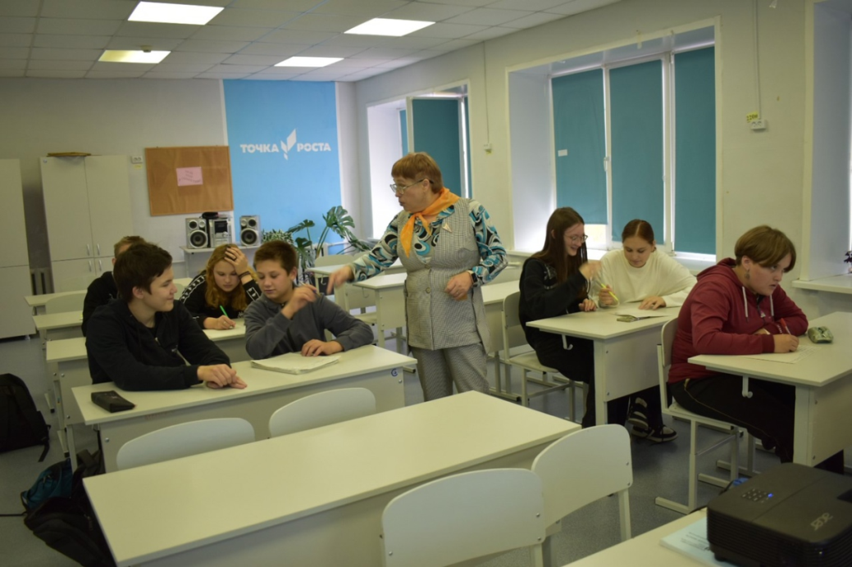
Внеурочная деятельность
Курс профориентационных занятий«Россия—мои горизонты»;
Шоу профессий;
АИС «Профвыбор»- видеоконференции, классные часы, дни открытых дверей;
АИС «Трудовые ресурсы.

Slide 9
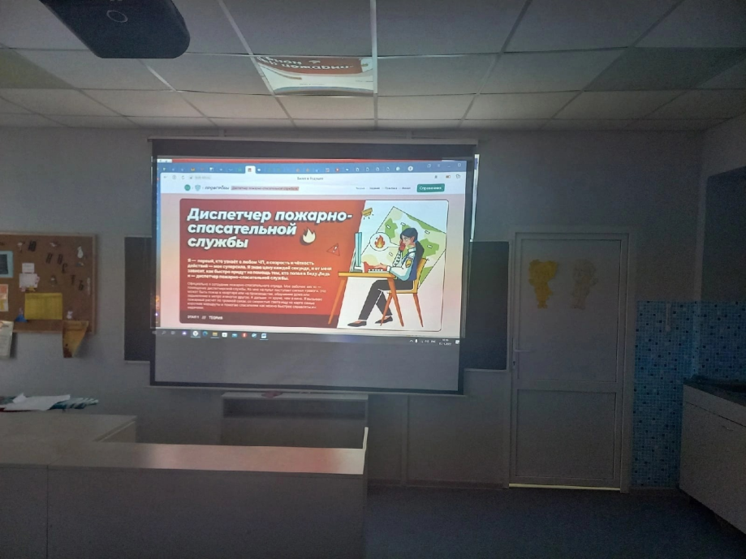
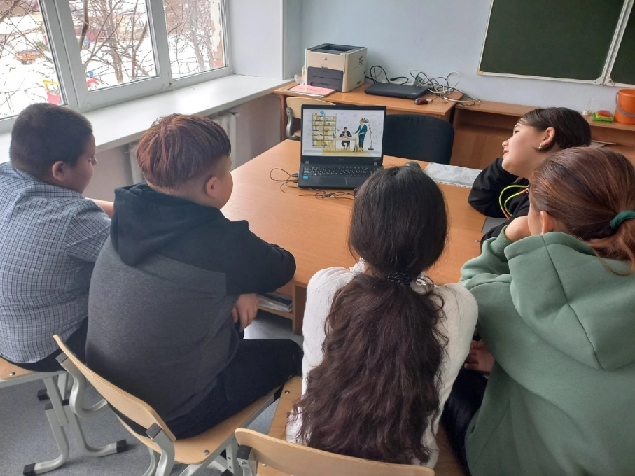
Практико-ориентированный модуль
Для обучающихся 6–11 классов проводятся профессиональные пробы (онлайн и очно), проектная деятельность, экскурсии.

Slide 10
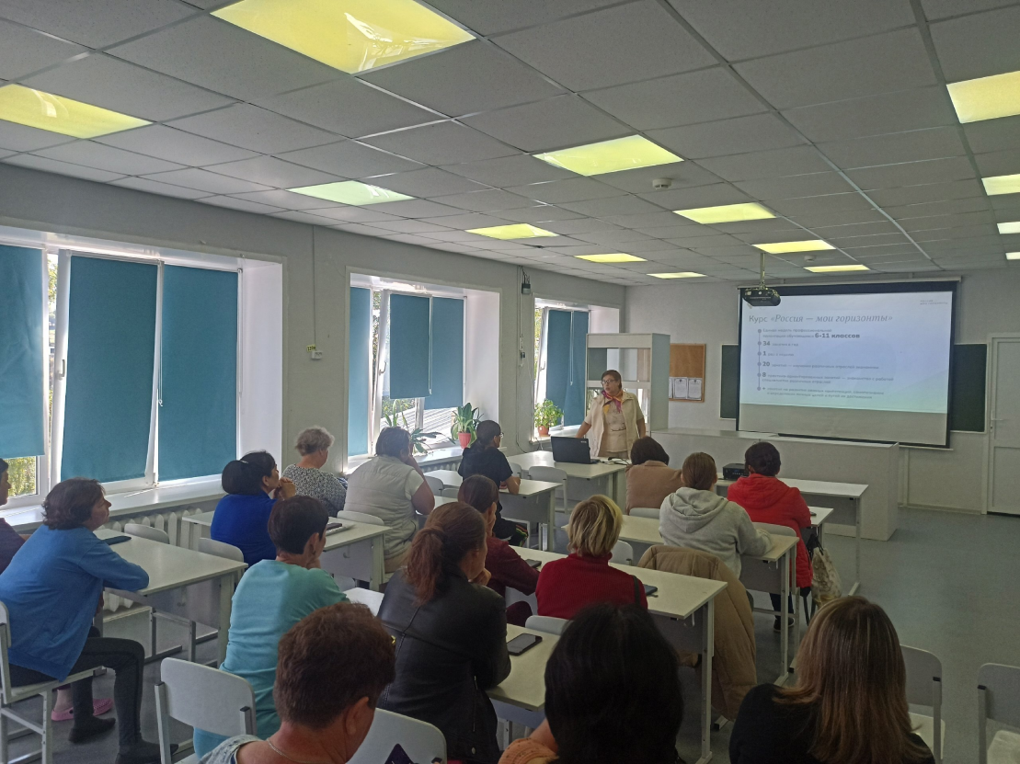
Взаимодействие с родителями
Общероссийское родительское собрание.
Общешкольные и классные
родительские собрания
Онлайн-взаимодействие
АИС «Профвыбор»

Slide 11
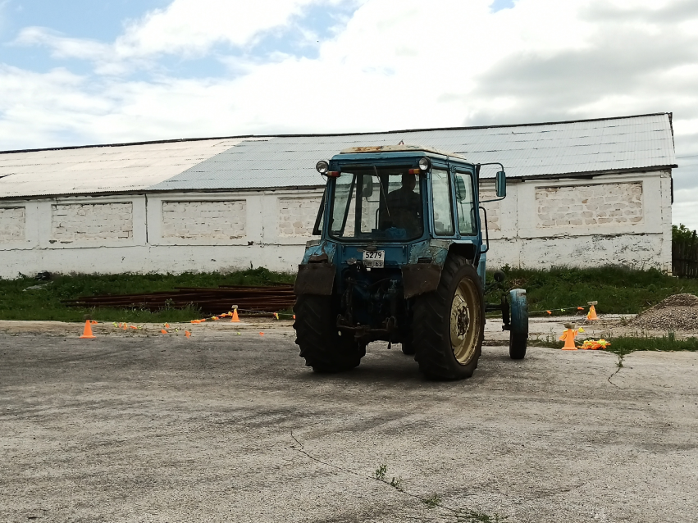
Профессиональное обучение
Профессиональное обучение направлено на приобретение школьниками профессиональной компетенции, в том числе для работы с конкретным оборудованием, технологиями.
Тракторист категории «В»

Slide 12
Благодарю за внимание!

